Slide 1


Редакции
и стандарты
Денис Ежков
Frontend-разработчик в "Ростелеком IT"

Slide 2


Денис Ежков
Frontend-разработчик в "Ростелеком IT"

Slide 3
План занятия
Редакции и стандарты: основные изменения в версиях ES5-ES9
ES5: var, ES6: let, const
Cинтаксис функций в привязке к стандартам ES5 / ES6
Перебор итерируемых объектов с помощью for … of (ES6)
ES6: тегированные шаблонные строки

Slide 4
Редакции и стандарты:
основные изменения
в версиях ES5-ES9

Slide 5
Зачем вообще нужно знать
про стандарты и версии стандартов?
чтобы точно знать, какие именно возможности JavaScript можно использовать в конкретном проекте
чтобы использовать новейшую версию языка, предоставляющую больше возможностей и содержащую меньше недостатков в дизайне языка

Slide 6

Как использовать фишки самых новых стандартов?
Использовать транспайлеры, например, babel

Slide 7
Редакции, стандарты, версии… ?
Ecma International — организация, которая создает стандарты для технологий.
ECMA-262 — это стандарт, изданный Ecma International. В нём прописана спецификация скриптового языка общего назначения.
ECMA-262 можно считать учётным номером ECMAScript.
ES1-ES9 — это редакции (версии) стандарта ECMA-262.
ECMAScript — стандарт, а JavaScript — самая популярная реализация этого стандарта.

Slide 8
Версии Ecmascript
ES1: 1997 ES2: Июнь 1998 ES3: Декабрь 1999 ES4: так и не была принята ES5: Декабрь 2009 ES6 / ES2015 ES7 / ES2016 ES8 / ES2017 ES9 / ES2018 ES.Next

Slide 9
ES5
Strict mode — специальная директива "use strict" указывается для перевода кода в режим полного соответствия ES5 (с отсутствием полной обратной совместимости)
объект JSON с методами parse, stringify
новые методы Array (indexOf, lastIndexOf, forEach, map, filter, reduce)
новые методы Object и др.

Slide 10
ES6 / ES2015
let, const
стрелочные функции
параметры по умолчанию
spread / rest оператор
деструктуризация массивов и объектов
тегированные шаблонные строки
итераторы и генераторы
Promise
новый синтаксис для классов
тип данных Symbol
контейнерые типы: Map, WeakMap, Set, WeakSet
и др.

Slide 11
ES7 / ES2016
метод includes для класса Array
оператор для возведения в степень ** (вместо Math.pow) параметры по умолчанию

Slide 12
ES8 / ES2017
конструкция async / await
Object.values() — функция, которая возвращает все значения собственных свойств объекта, исключая любые значения в цепочке прототипов
Object.entries() — метод, который возвращает ключи в виде массива в формате [key, value]
дополнение строк до заданной длины: String.prototype.padStart() / String.prototype.padEnd()
и др.

Slide 13
ES9 / ES2018
разделяемая память и атомарные операции
Promise.prototype.finally()
for-await-of для создания циклов, работающих с асинхронным кодом
устранение некоторых ограничений тегированных шаблонных строк
некоторые новые возможности работы с регулярными выражениями
и др.

Slide 14
ES.NEXT
последняя, еще находящаяся в разработке версия ECMAScript

Slide 15
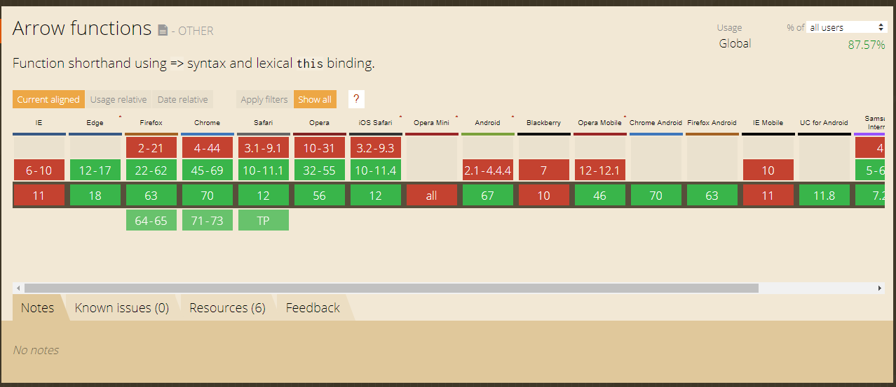
Как смотреть, что уже поддерживается и какими браузерами, а что ещё нет?
https://caniuse.com/:
https://developer.mozilla.org

Slide 16
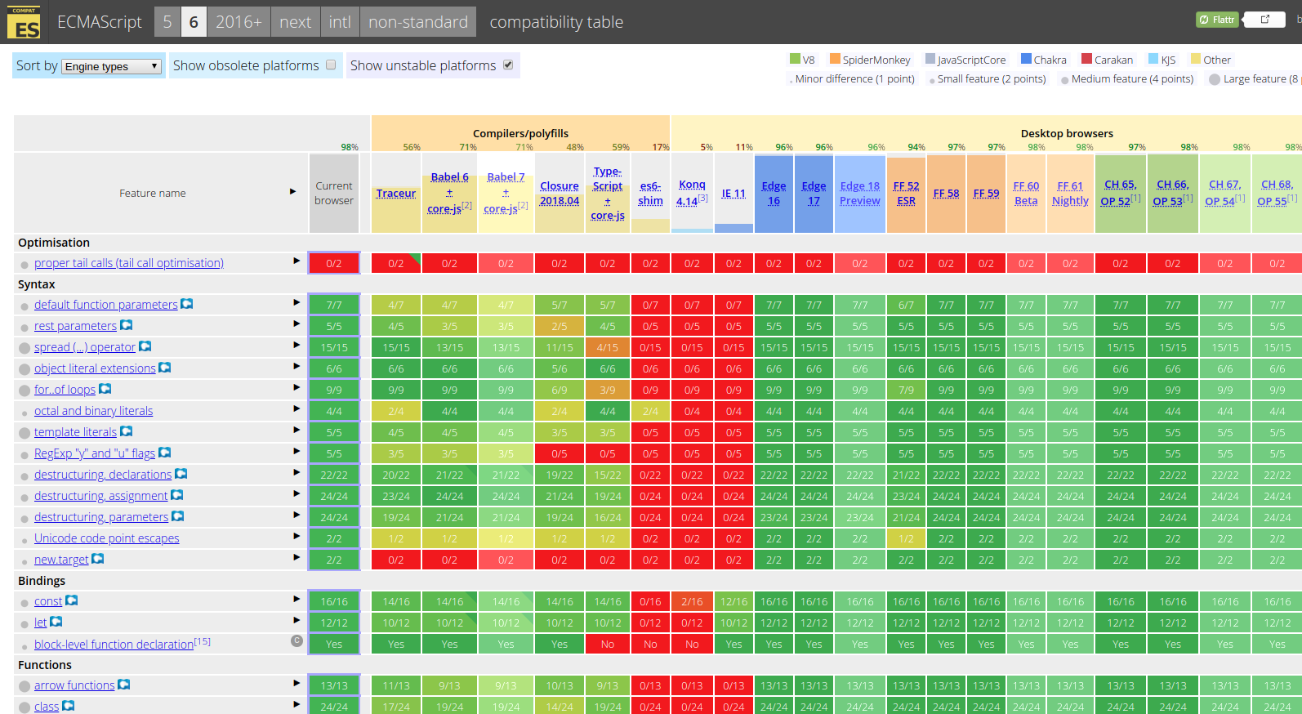
На какой версии языка писать?
ES6+
Возможности ES6 поддерживаются последними версиями практически всех браузеров (при необходимости использовать Babel). Поддержка браузерами определенных возможностей: https://kangax.github.io/compat-table/es6/

Slide 17
ES5: var, ES6: let, const

Slide 18
ES5: var, ES6: let, const
Каким образом можно объявить переменную?
В стандарте ES5 переменную можно было объявить только одним способом
var a = 10;
В стандарте ES6 объявить переменные можно как const или let
const a = 10;
let a = 10;

Slide 19
Чем отличаются const от let?
Варианты ответа:
функция не может быть объявлена как const
const в отличие от let создает неизменяемую переменную
имеют разные области видимости
переменные, объявленные как const, обязательно должны быть названы верхнем регистре

Slide 20
Const
Const используют для объявления «констант», которые не будут в дальнейшем изменяться:
const numberOfDays = 31;
// Uncaught TypeError: Assignment to constant variable
numberOfDays = 28;
Переопределение объекта запрещено:
1 2 3 4 5
6
7
8
9
const numberOfDaysInMonths = {
'November': 30,
'December': 31
};
// Uncaught TypeError: Assignment to constant variable
numberOfDaysInMonths = {
'November': 30
};

Slide 21
Но можем изменить какое-то свойство или добавить новое:
numberOfDaysInMonths['January'] = 31;
console.log(numberOfDaysInMonths['January']); // 31

Slide 22
Const с массивами
1 2 3 4 5
6
const numberOfDaysInMonths = [
31, 28, 31, 30, 31, 30,
31, 31, 30, 31, 30, 31
];
// Uncaught TypeError: Assignment to constant variable
numberOfDaysInMonths = [31, 28, 31];
Что будет выведено в стр. 3?:
const numbersArray = [1, 2, 3, 4, 5];
numbersArray[0] = 10;
console.log(numbersArray);

Slide 23
Отличия var от let / const
Область видимости
Переменная, объявленная как var, доступна в функции, в которой объявлена
Переменная, объявленная как let, доступна только в рамках блока {…}, в котором объявлена. В качестве блока могут выступать: функции, if, while или for и др.
Что будет выведено (стр. 5, 7)?
1 2 3 4 5
6
7
var isExamPassed = false;
var isGoodStudent = true;
if (isGoodStudent) {
var isExamPassed = true;
console.log(isExamPassed); // ?
}
console.log(isExamPassed); // ?

Slide 24
Что будет выведено в этом случае?
Область видимости
1 2 3 4 5
6
7
let isExamPassed = false;
let isGoodStudent = true;
if (isGoodStudent) {
let isExamPassed = true;
console.log(isExamPassed); // ?
}
console.log(isExamPassed); // ?

Slide 25
Let в цикле
Для каждой итерации создаётся своя переменная. Сравним:
1 2 3 4 5
6
7
8
9
// выведет цифры от 0 до 9
for (let i = 0; i < 10; i++){
setTimeout(() => console.log(i), 1000)
}
// выведет 10 раз цифру 10
for (var i = 0; i < 10; i++){
setTimeout(() => console.log(i), 1000)
}

Slide 26
Cинтаксис функций
в привязке к стандартам ES5 / ES6

Slide 27
Cинтаксис функций ES5 / ES6
В ES5 функцию можно объявить следующим образом:
1 2 3 4 5
6
7
8
// объявление функции (Function Declaration)
function multiply(a, b) {
return a * b;
}
// функциональное выражение (Function Expression)
var multiply = function(a, b) {
return a * b;
}

Slide 28
В ES6 появляются стрелочные функции:
1 2 3 4 5
6
7
8
9
// примерный аналог объявления функции выше
const multiply = (a, b) => {
return a * b;
}
// аналог предыдущей функции,
// но return опущен (т.к. подразумевается неявно):
const multiply = (a, b) => a * b;
// можно добавить скобки для читабельности: (a * b)
Стрелочные функции позволяют использовать более короткий синтаксис при объявлении и кроме того, решают проблему потерянного this.

Slide 29
ES6: значения параметров по умолчанию
1 2 3 4 5
6
7
8
9
const getTitle = (title = 'Безымянный') => { // ES6
// …
console.log(title);
}
var getTitle = (title) { // ES5
title = title || 'Безымянный';
console.log(title);
}

Slide 30
ES6: деструктуризация в параметрах
Пользователь кликает на какой-то элемент и функции-обработчику событий onClick приходит объект event:
1 2 3 4 5
6
7
8
9
10
11
12
/*
event = {
target: {...},
type: '...',
...
}
*/
const onClick({ target, type }) => console.log(target, type);
var onClick2 = function(event) { // ES5
console.log(event.target, event.type);
}

Slide 31
ES6: получение массива аргументов при помощи оператора spread (…rest)
1 2 3 4
const multiply = (multiplier, ...args) => args.map (
element => multiplier * element
);
console.log(multiply(2, 1, 2, 3)); // [2, 4, 6]
ES5: arguments

Slide 32
Отличие стрелочных функций от классических
Стрелочные функции не имеют своего this и arguments (получают из окружающего контекста)
1 2 3 4
5
6
7
8
9
10
11
12
const group = {
groupNumber: 1,
students: ['Иванов', 'Петров', 'Сидоров'],
showList: function() {
this.students.forEach(student =>
console.log(
'Группа: ' + this.groupNumber +
', ' + student
)
);
}
}

Slide 33
ES6: тегированные шаблонные строки
Для начала вспомним что такое шаблонные строки (ES6):
1 2 3 4
const a = 5;
const b = 10;
console.log('Сумма: ' + (a + b) + ', разность: ' + (a - b)); //ES5
console.log(`Сумма: ${a + b}, разность: ${a - b}`); //ES6
Помимо того, что это легче читается, уходит путаница с приведением типов с оператором «+».

Slide 34
Перебор итерируемых объектов с помощью
for … of (ES6)

Slide 35
ES6: перебор итерируемых объектов с помощью for … of
(На двух слайдах)
ES6 добавлены “итерируемые” (iterable), чье содержимое можно перебрать в цикле (массивы, строки, Map, Set, DOM-коллекции…)
1 2 3 4
5
6
7
8
9
10
11
let numbersAr = [10, 20, 30];
const double = () => { //ES6: выведет построчно 20, 40, 60
for (let value of numbersAr) {
console.log(iterable * 2);
}
}
for (let char of 'лекция') {
console.log(char.toUpperCase()); // выведет Л, Е, К, Ц, И, Я
}

Slide 36
(Продолжение)
1 2 3 4
5
6
7
8
9
10
11
var double = function() { // ES5: только для массивов
numbersAr.forEach(function(value){ // выведет то же самое
console.log(value);
})
}
var double2 = function() { // ES5, выведет то же самое
for (var i = 0; i < numbersAr.length; i++) {
console.log(numbersAr[i] * 2);
}
}

Slide 37
ES6: тегированные шаблонные строки

Slide 38
ES6: тегированные шаблонные строки
Шаблонные строки (ES6):
1 2 3 4
const a = 5;
const b = 10;
console.log('Сумма: ' + (a + b) + ', разность: ' + (a - b)); //ES5
console.log(`Сумма: ${a + b}, разность: ${a - b}`); //ES6

Slide 39
Задача. По количеству баллов, которые студент получил за тест, вывести его оценку: Студент [Фамилия] получил оценку [N]
1 2 3 4
5
6
7
8
9
10
11
12
13
14
15
16
17
18
19
const formatMark = (strings, person, numberOfPoints) => {
let str0 = strings[0]; // Студент
let str1 = strings[1]; // получил оценку
let mark;
if (numberOfPoints <= 60) {
mark = '2';
} else if (numberOfPoints > 61 && numberOfPoints <= 75) {
mark = '3';
} else if (numberOfPoints > 76 && numberOfPoints <= 85) {
mark = '4';
} else if (numberOfPoints > 86) {
mark = '5';
}
return `${str0}${person}${str1}${mark}`;
}
const person = 'В. Пупкин';
const numberOfPoints = 85;
const output = formatMark`Студент ${person} получил оценку ${numberOfPoints}`;
console.log(output); // Студент В. Пупкин получил оценку 4

Slide 40
Чему мы научились
узнали, зачем нужны стандарты JavaScript, основные изменения в версиях ES5-ES9, как узнать поддерживает ли браузер ту или иную новую возможность JavaScript и как использовать свежие возможности
как объявить переменную при помощи var, let, const, и в чем разница
повторили, как объявлять функции в ES5 и стрелочные функции в ES6
как осуществить перебор итерируемых объектов с помощью for … of (ES6)
как использовать тегированные шаблонные строки (ES6)

Slide 41
Ссылки на дополнительные материалы
https://ru.wikipedia.org/wiki/Консорциум_Всемирной_паутины
https://developer.mozilla.org/en-US/docs/Web/JavaScript/Reference/Functions
https://developer.mozilla.org/ru/docs/Web/JavaScript/Reference/template_strings

Slide 42
Спасибо за внимание!
Денис Ежков
Frontend-разработчик в "Ростелеком IT"
skype: aka_SKIff
facebook.com/ezhkov
telegram: @ezhkov

